Slide 1
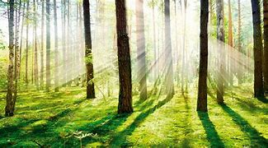
LES - ZVÍŘECÍ DOMOV A ROSTLIN

Slide 2
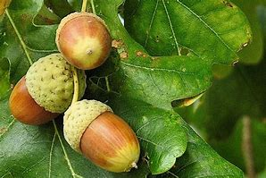
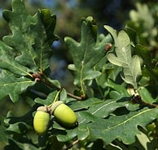
DUB
Dub letní dorůstá až 45 metrů
Dub letní roste často u rybníků

Slide 3
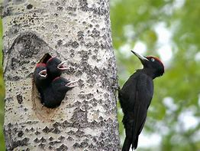
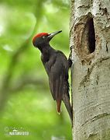
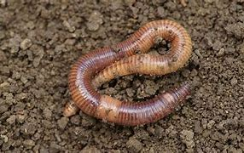
DATEL ČERNÝ
je rosšířený po našem území
Samice klade nejčastěji 3 až 5 vajec

Slide 4
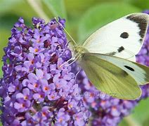
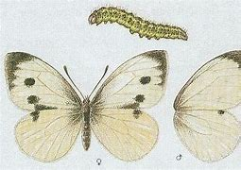
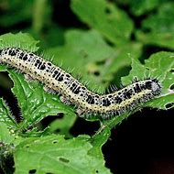
BĚLÁSEK
Jeto větší motýl
Zahradníci ho moc nemusí

Slide 5
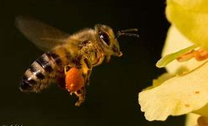
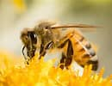
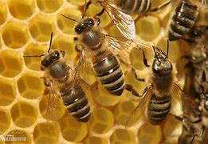
VČELA
Dává nám med
Je 609 druhů včel

Slide 6
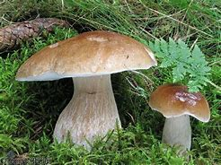
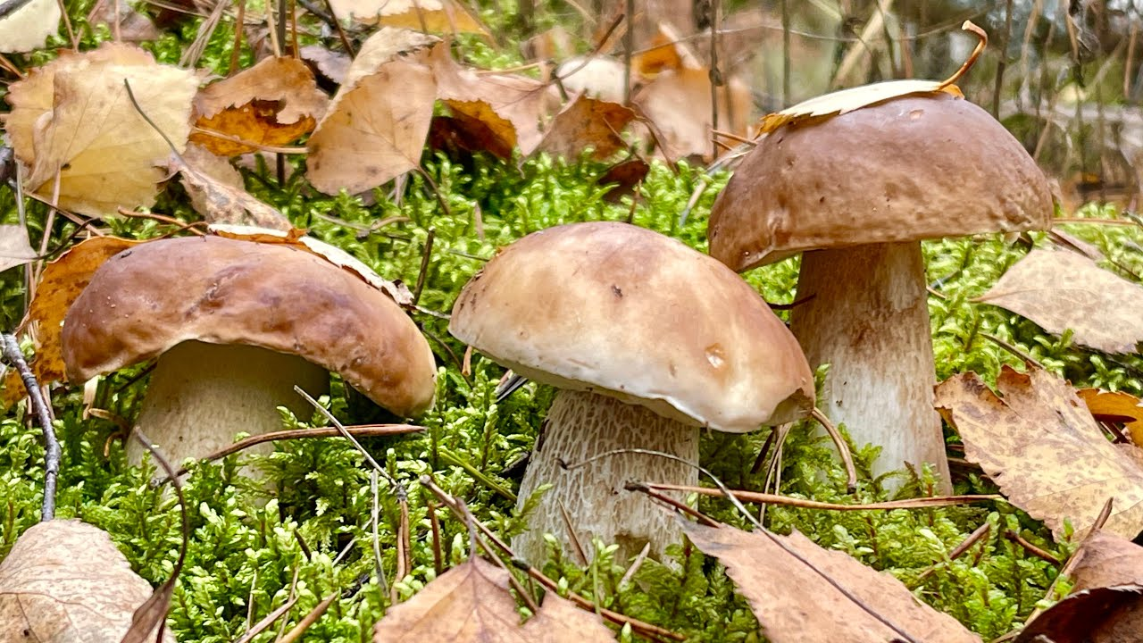
HŘIB SMRKOVÝ
Najdeme ho nejčastěji ve SMRKOVÝCH lesích
Není jedovatý

Slide 7
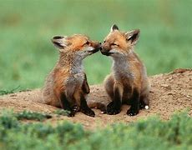
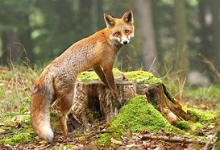
LIŠKA OBECNÁ
Liška obecná má dlouhý huňatý ocas
Je mazaná

